Slide 1
Introducción a Spring Boot
universidad corporativa
Septiembre 2019
Notes:
1

Slide 2

Presentación
1 - Presentación personal
2 - Presentación laboral
3 - Experiencia Java / Spring
4 - Expectativas de la formación
Notes:
2

Slide 3
Índice
Introducción
Conceptos básicos
Spring Initalizr y starters
Configuración
Acceso a bases de datos
Aplicaciones online y batch
Testing
Security
Consejos y dudas
Notes:
3

Slide 4

Introducción
Spring Boot (SB) es un framework enfocado a la creación de aplicaciones basadas en Spring sin necesidad de contenedor de aplicaciones.
A partir de la versión 2.0 requiere el uso de Java 8 o superior.
Los servidores de aplicaciones embebidos que permite ejecutar SB por defecto son los siguientes:
Tomcat
Undertow
Jetty
Reactor Netty (sólo SB 2)
Notes:
4

Slide 5
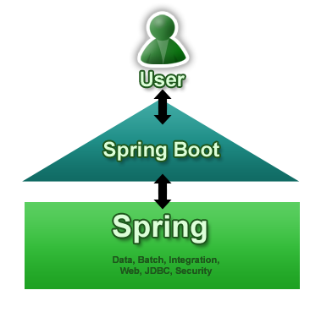
Introducción
SB nace como respuesta a la necesidad de desplegar las aplicaciones de Spring sobre algún servidor de aplicaciones externo.
Su aparición es propiciada por la irrupción y popularización por las arquitecturas de microservicios que requieren de aplicaciones más ligeras y autocontenidas.
Aunque puede usarse para servir varios tipos de aplicación, principalmente una aplicación SB requiere de:
Maven o Gradle como gestor de dependencias
Java o Kotlin como lenguaje de programación
Notes:
5

Slide 6
Introducción
Ventajas
Creación y despliegue de aplicaciones en poco tiempo y de forma fácil
La aplicación contiene su propio servidor
Endpoints autogenerados
“opinionated” framework
Dependencias proporcionadas por los starters
Inconvenientes
Muy orientado a los microservicios
Sensación de pérdida del control
Inclusión de dependencias innecesarias
Es un “opinionated” framework
Notes:
6

Slide 7
Índice
Introducción
Conceptos básicos
Spring Initalizr y starters
Configuración
Acceso a bases de datos
Aplicaciones online y batch
Testing
Security
Consejos y dudas
Notes:
7

Slide 8

Conceptos básicos
Inyección de dependencias y IOC
Spring nos resuelve el problema de las dependencias entre módulos.
Si un modulo A necesita un módulo B, un “tercer” elemento (spring) será el encargado de proporcionarle la implementación a la funcionalidad (contrato) que necesita.
De esta forma podemos sustituir el módulo B sin necesidad de modificar el módulo A.
Esto es similar a como funcionan otras industrias, los componentes pueden ser desarrollados por separado y ensamblados para formar el sistema completo.
Al tercer componente es lo que llamamos “contenedor” y está fuertemente basado en la programación orientada a interfaces (o contratos).
Notes:
8

Slide 9
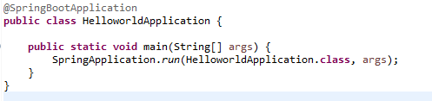
Conceptos básicos
Elementos básicos en Spring: ApplicationContext
Representa el conjunto de componentes que componen nuestra aplicación y que podemos componer para formar nuestra aplicación.
Típicamente el ApplicationContext se crea en el método main() de la clase anotada con @SpringBootApplication.
Los objetos que contiene podemos “inyectarlos” en otros objetos.
Notes:
9

Slide 10
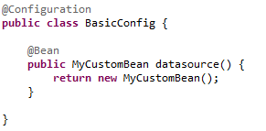

Conceptos básicos
Elementos básicos en Spring: Beans
Los elementos que declaramos en nuestra aplicación son llamados tambien Beans.
Podemos crear nuevos componentes en clases anotadas con @Configuration anotando los métodos con @Bean, dichos objetos también serán almacenados en el ApplicationContext.
Los beans de Spring son creados utilizando el patrón Singleton, si no especificamos lo contrario, eso quiere decir que solo existe UNA ÚNICA INSTANCIA de ese bean en el ApplicationContext.
Estas instancias pueden ser referenciadas por otras, p.e. mediante el uso de @Autowire en un campo de la clase.
Notes:
10

Slide 11
Conceptos básicos
Elementos básicos en Spring: Beans
La creación de Beans también puede ser indicada mediante ficheros XML ( old-style :D )
@ImportResource("classpath:com/everis/datasource-config.xml")
También dejando que Spring “rastree” las clases del proyecto en busca de anotaciones que señalan componentes (con @ComponentScan).
Por defecto SB rastreará los subdirectorios a partir de la clase que contiene el @SpringBootApplication sin necesidad de indicarle @ComponentScan
Para poder revisar la configuración incluida automática en la aplicación se puede incluir en los logs de arranque de la aplicación el parámetro --debug.
Notes:
11

Slide 12
Conceptos básicos
Elementos básicos en Spring
Dentro de los tipos de beans más usuales que encontraremos en una aplicación web tenemos:
@Configuration: (ya comentada)
@Controller o @RestController: Publica los endpoints indicados mediante @RequestMapping.
@Service: Indica que contiene reglas de negocio.
@Repository: Beans de acceso a persistencia (BBDD, NoSQL..).
@Component: Bean genérico, los anteriores también son de tipo Component
@ConfigurationProperties: Mapea propiedades desde el entorno a propiedades de un objeto.
Veremos ejemplos de todos ellos más adelante.
En algunos casos para que se tenga en cuenta la anotación será necesario “activarla” mediante otra anotación en las clases de configuración, por ejemplo: @EnableConfigurationProperties o @EnableJpaRepositories.
Notes:
12

Slide 13
Índice
Introducción
Conceptos básicos
Spring Initalizr y starters
Configuración
Acceso a bases de datos
Aplicaciones online y batch
Testing
Security
Consejos y dudas
Notes:
13

Slide 14
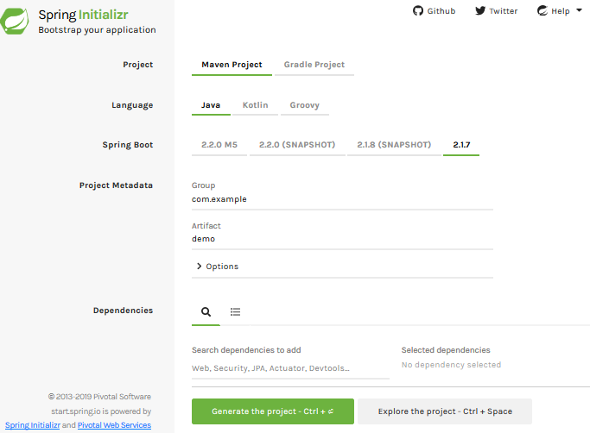
Spring Initializr y starters
Spring initializr
Spring initializr nos permite generar proyectos SB fácilmente añadiendo características que nos servirán de apoyo durante el desarrollo.
Se accede desde https://start.spring.io/.
Existe también una interfaz REST.
Adicionalmente IDEs como IntelliJ Ultimate o Eclipse STS pueden integrarse con ella.
Notes:
14
API REST: curl --insecure https://start.spring.io/

Slide 15
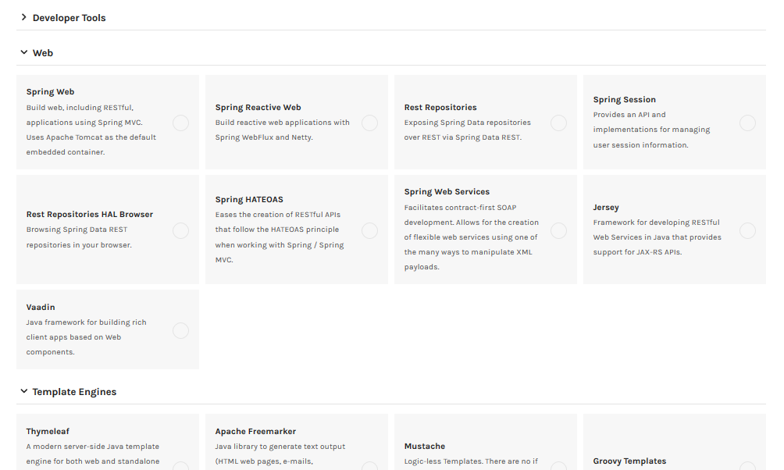
Spring Initializr y starters
Spring Boot starters
Spring Boot starters son un conjunto de dependencias que nos permiten incluir ciertas funcionalidades de manera muy sencilla dentro de nuestra aplicación.
Estas dependencias pueden añadirse al proyecto:
Con Maven/Gradle
Utilizando Spring Initializr
Notes:
15

Slide 16
Spring Initializr y starters
Spring Boot starters
Algunos de los starters más importantes son:
spring-boot-starter: Core de SB que incluye el soporte a la configuración, sistema de logging y soporte para el uso de YAML de configuración (no hace falta incluirla explicitamente).
spring-boot-starter-actuator: Provee de capacidades de monitorización y gestión de las aplicaciones SB.
spring-boot-starter-aop: Permite trabajar con Spring AOP y AspectJ para el desarrollo de código empleando aspectos.
spring-boot-starter-batch: Permitirá realizar desarrollos mediante el framework de Spring Batch para el procesado de lotes.
spring-boot-starter-cache: Posibilita utilizar los frameworks de Spring para el soporte al cacheo de información (redis, hazelcast…).
spring-boot-starter-cloud-connectors: Starter de SB que incluye librerías que simplifican la conectividad con los servicios de plataformas cloud como Cloud Foundry y Heroku.
spring-boot-starter-data-jpa: Para utilizar Spring Data JPA con Hibernate.
spring-boot-starter-mongodb: Facilita utilizar MongoDB como sistema de persistencia NoSQL y Spring Data MongoDB.
Notes:
16
https://github.com/spring-projects/spring-boot/tree/master/spring-boot-project/spring-boot-starters

Slide 17
Spring Initializr y starters
Spring Boot starters
spring-boot-starter-data-rest: Creación y exposición de repositorios configurados con Spring Data sobre el protocolo REST mediante el uso de Spring Data REST.
spring-boot-starter-jdbc: Permite establecer un pool de conexiones y un API para acceso a BBDD.
spring-boot-starter-test: Provee de un framework y las librerías necesarias incluyendo JUnit, Hamcrest y Mockito para testear las aplicaciones SB.
spring-boot-starter-web: Desarrollos web, incluyendo servicios RESTful y aplicaciones usando Spring MVC. Usa Apache Tomcat como contenedor por defecto.
spring-boot-starter-web-services: Permite usar Spring Web Services.
Otras librerias de utilidad:
spring-boot-dev-tools: Activa el reinicio de la app en caso de cambios.
spring-boot-configuration-processor: Permite ver la información de propiedades “custom” en el IDE
Notes:
17

Slide 18
Spring Initializr y starters
Spring Boot Maven Plugin
El plugin de maven para SB se denomina spring-boot-maven-plugin. Para hacer uso de él en un proyecto, basta con importarlo en el pom.xml del siguiente modo:
<build> <plugins> <plugin> <groupId>org.springframework.boot</groupId> <artifactId>spring-boot-maven-plugin</artifactId> <version>2.1.7.RELEASE</version> <executions> <execution> <goals> <goal>repackage</goal> </goals> </execution> </executions> </plugin> </plugins> </build>
Solo necesario si no se especifica
spring-boot-starter-parent
Notes:
18

Slide 19
Spring Initializr y starters
Ejemplo: Spring Boot Actuator
La dependencia base de SB expone de manera automática algunos endpoints de información de nuestra aplicación. Para ampliar esta información podemos incluir el módulo del actuator.
SB Actuator es un módulo que permite realizar monitorización y gestión del estado de las aplicaciones en tiempo de ejecución.
<dependency> <groupId>org.springframework.boot</groupId> <artifactId>spring-boot-starter-actuator</artifactId> </dependency>
En SB 2.0.X+ sólo vienen activados por defecto los endpoints /info y /health. Para activar todos se debe incluir en el application.yml:
management.endpoints.web.exposure.include: "*"
Notes:
19

Slide 20
Spring Initializr y starters
Ejemplo: Spring Boot Actuator
Los endpoints más destacables son:
/conditions: Muestra toda la configuración de la aplicación.
/beans: Muestra la list completa de beans.
/configprops: Muestra la lista de @ConfigurationProperties.
/env: Muestra la configuración de entorno - ConfigurableEnvironment.
/health: Muestra la información de salud de la aplicación.
/heapdump: Realiza un dump de la memoria de la aplicación.
/info: Muestra información sobre la aplicación (desde las propiedades info.* ).
/metrics: Muestra métricas de la aplicación.
/mappings: Muestra el listado de paths configurados @RequestMapping.
/logfile: Muestra el contenido del fichero de log en caso de que se haya configurado las propiedades logging.file o logging.path.
Notes:
20

Slide 21

Ejercicio 1
Primer proyecto con Spring Boot
Descargar un proyecto usando el Spring Initializr.
Imprimir “Hello World” al arrancar la aplicación.
Incluir dependencias de actuator, web y spring-boot-devtools.
Comprobar los endpoints del actuator.
Notes:
21

Slide 22
Índice
Introducción
Conceptos básicos
Spring Initalizr y starters
Configuración
Acceso a bases de datos
Aplicaciones online y batch
Testing
Security
Consejos y dudas
Notes:
22

Slide 23
Configuración
application.yml
La configuración en Spring Boot por defecto se define en el application.yml, un fichero en formato YAML.
YAML es un formato de especificar información de configuración de forma jerárquica. La librería SnakeYAML permitirá incorporar este tipo de configuración por defecto al configurar el proyecto mediante el spring-boot-starter.
Se pueden completar propiedades de Beans que utilicemos, como el logging o las conexiones a BD, o definir nuestras propias propiedades:
course: message: Hello world!
Por defecto Spring Initializr incluye un application.properties, que podemos renombrar a application.yml
Notes:
23
En Spring Initializr el fichero es .properties, en lugar de .yml

Slide 24

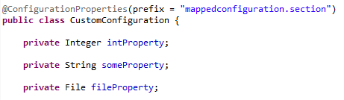
Configuración
application.yml
Podemos cargar propiedades adicionales desde el application.yml en POJOs utilizando las anotaciones:
@ConfigurationProperties: Mapea propiedades a un POJO. Podemos indicar el prefijo por el que empiezan las properties contenidas en la clase anotada.
@EnableConfigurationProperties: Activa la anterior anotación
En Eclipse podemos hacer que los campos de estas clases se “vean” y autocompleten en el editor de propiedades incluyendo la siguiente dependencia:
<dependency>
<groupId>org.springframework.boot</groupId>
<artifactId>spring-boot-configuration-processor</artifactId>
<optional>true</optional>
</dependency>
Notes:
24

Slide 25


Configuración
application.yml
@Value
También podemos cargar valores directamente en nuestros componentes utilizando esta anotación:
Podemos indicar un valor por defecto en el caso que no exista, utilizando “:”
Podemos encontrar un listado completo de las propiedades que disponemos “de serie” en SB en :
https://docs.spring.io/spring-boot/docs/current/reference/html/common-application-properties.html
Notes:
25

Slide 26
Configuración
Ejemplo: Configuración del servidor
El servidor por defecto es Tomcat. Para cambiarlo basta con incluir el deseado en el pom.xml de nuestra aplicación, excluyendo el de Tomcat:
<dependency> <groupId>org.springframework.boot</groupId> <artifactId>spring-boot-starter-web</artifactId> <exclusions> <exclusion> <groupId>org.springframework.boot</groupId> <artifactId>spring-boot-starter-tomcat</artifactId> </exclusion> </exclusions> </dependency> <dependency> <groupId>org.springframework.boot</groupId> <artifactId>spring-boot-starter-undertow</artifactId> </dependency>
Podemos cambiar el puerto en el que arranca el servidor utilizando:
server.port: 9080
Notes:
26

Slide 27
Ejercicio 2
Modificación proyecto con Spring Boot
Cambiar el servidor embebido de la aplicación generada a undertow.
Utilizar application.yml para configuración.
Cambiar el puerto del servidor al 9080.
Hacer configurable por fichero de configuración el mensaje que mostramos.
Comprobar los endpoints del actuator.
Notes:
27

Slide 28
Configuración
Configuración en funcion de profiles
SB nos permite indicar una etiqueta que activa configuraciones y/o funcionalidades especiales, es lo que se llama profiles
Para indicar el profile con el que queremos ejecutar el programa, utilizamos normalmente:
Propiedad del sistema:
java -jar -Dspring.profiles.active=prd demo-0.0.1-SNAPSHOT.jar
Valor en application.properties (o .yml)
spring.profiles.active=prd
SB leerá además las configuraciones que coincidan con application-{profile}.yml o application-{profile}.properties
Notes:
28

Slide 29
Ejercicio 3
Modificación proyecto con Spring Boot
Crear ficheros de configuración adicionales para los profiles “dev” y “prd”.
Configurar el valor del mensaje de forma distinta en cada uno.
Probar la aplicación con y sin profiles.
Notes:
29

Slide 30
Índice
Introducción
Conceptos básicos
Spring Initalizr y starters
Configuración
Aplicaciones online y batch
Acceso a bases de datos
Testing
Security
Consejos y dudas
Notes:
30

Slide 31
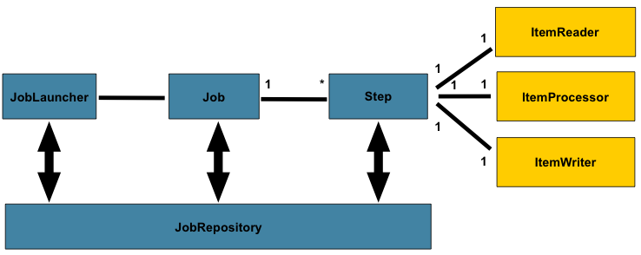

Aplicaciones online y batch
Batch ¿lo qué?
Un batch es un proceso NO interactivo que normalmente se ejecuta para procesar un gran volumen de información.
Notes:
31

Slide 32
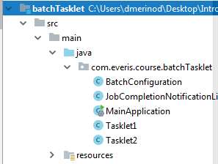
Aplicaciones online y batch
Batch
Spring Batch es un framework ligero enfocado específicamente en la creación de procesos batch. Al igual que en casos anteriores el primer paso es agregar su SB starter correspondiente, en este caso, el spring-boot-starter-batch:
<dependency> <groupId>org.springframework.boot</groupId> <artifactId>spring-boot-starter-batch</artifactId> </dependency>
Para la ejecución de un proceso batch con Spring Batch es necesario conectarlo a una base de datos con un esquema predefinido para ello. Ahora revisaremos esta aplicación de ejemplo de Spring Batch sobre SB:
Notes:
32

Slide 33

Aplicaciones online y batch
Online
Para generar una aplicación online con SB es necesaria la dependencia:
<dependency>
<groupId>org.springframework.boot</groupId>
<artifactId>spring-boot-starter-web</artifactId>
</dependency>
Para definir una aplicación básica de tipo REST, los endpoints deben definirse bajo la anotación @RestController, dentro de una clase
Cada uno de los endpoints se relacionará con un método con la anotación @RequestMapping y se definirá la estructura de las peticiones que se esperan.
Notes:
33

Slide 34
Aplicaciones online y batch
Online
Anotaciones básicas:
@Controller:
Marca una clase para declarar los endpoints utilizando @RequestMapping en sus métodos.
@RequestMapping:
Marca un método como entrada para un endpoint, indica el “path” al que corresponde.
Puede anotar una clase y en ese caso los path de los métodos anotados serán relativos al indicado.
@RestController:
Es un @Controller que expone directamente el resultado de los métodos, normalmente en JSON o texto plano
@PathVariable:
Marca un parámetro del método para obtener su valor del propio path mapeado en @RequestMapping:
@RequestParam:
Mapea un argumento del método con un parámetro que procede que la URL invocada
Notes:
34

Slide 35
Ejercicio 4
Modificación proyecto con Spring Boot
Creación de una clase RESTController.
Creación de una clase @Service que devuelva un String.
Declarar endpoint: /hello que utilizan el servicio anterior.
Notes:
35

Slide 36
Índice
Introducción
Conceptos básicos
Spring Initalizr y starters
Configuración
Aplicaciones online y batch
Acceso a bases de datos
Testing
Security
Consejos y dudas
Notes:
36

Slide 37
Acceso a Base de datos
Spring Data JPA dependencias
El acceso a base de datos se realiza fácilmente utilizando el framework de Spring Data. Mediante la definición de Repositorios sobre nuestras Entidades se nos generan métodos de CRUD.
Para activar la funcionalidad de Spring Data debemos:
- Incluir la dependencia de Spring Data
<dependency>
<groupId>org.springframework.boot</groupId>
<artifactId>spring-boot-starter-data-jpa</artifactId>
</dependency>
- Incluir el driver de acceso al repositorio SQL o NoSQL que vayamos a utilizar: p.e: Hsql
<dependency>
<groupId>org.hsqldb</groupId>
<artifactId>hsqldb</artifactId>
</dependency>
- Definir las propiedades del datasource (url, username y password) si procede (si no es una BD embebida)
Notes:
37

Slide 38
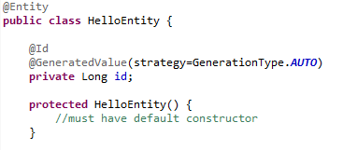
Acceso a Base de datos
Spring Data JPA Entity
En JPA podemos persistir POJOS a BDs, dichos POJOS son llamados Entities:
Debe anotarse con @Entity
Debe tener un campo marcado con la anotación @Id que será el utilizado como PK
Deben tener un constructor público o protected
Notes:
38

Slide 39
Acceso a Base de datos
Spring Data JPA Repository
Por defecto, Spring Boot habilitará el soporte de repositorios JPA y buscará en los subdirectorios desde donde se encuentra @SpringBootApplication.
Podemos indicar paquetes alternativos utilizando @EnableJpaRepositories y @EntityScan si los repositorios y entidades están en otras ubicaciones.
Permite la creación de métodos de consulta de forma declarativa, simplemente nombrando el método en la interfaz anotada con @Repository con la nomenclatura correcta: p.e: findUsersByMailAndName, sin tener que implementar código.
El resto de métodos CRUD podemos incluirlos en al interfaz heredando de JpaRepository e indicando la entidad que queremos gestionar y el tipo de la PK
Notes:
39

Slide 40
Ejercicio 5
Aplicación básica de SB
Creación de una aplicación con Spring Data y Web.
Crear entidad y repositorio
Modificar servicio para que acceda al repositorio
Modificar endpoints y controller para acceso a operaciones CRUD del servicio.
Notes:
40

Slide 41
Índice
Introducción
Conceptos básicos
Spring Initalizr y starters
Configuración
Acceso a bases de datos
Aplicaciones online y batch
Testing
Security
Consejos y dudas
Notes:
41

Slide 42
Testing
Una de las partes fundamentales en el desarrollo de software es la implementación de test unitarios que garanticen el correcto funcionamiento de nuestros desarrollos.
Al igual que Spring realizó en frameworks anteriores, para SB ha facilitado un starter denominado spring-boot-starter-test que engloba numerosos frameworks que facilitan la construcción de test unitarios, como por ejemplo los siguientes:
JUnit: El framework estándar para la construcción de test unitarios en las aplicaciones Java.
Spring Test & Spring Boot Test: Utilidades para el testing de aplicaciones SB.
AssertJ: Librería para la creación de aserciones.
Hamcrest: Hamcrest es una librería que nos provee de una serie de matchers que podemos utilizar para hacer nuestros tests más legibles.
Mockito: Framework de apoyo para la realización de mocks.
Notes:
42

Slide 43
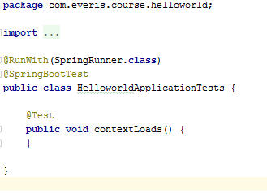
Testing
En la creación por defecto de nuestro proyecto, podremos ver cómo se ha generado una clase de test en la carpeta src/main/test/ con el nombre de nuestro proyecto y que contiene un test que realiza la prueba de carga del contexto del proyecto.
Se puede apreciar cómo gracias a las anotaciones @RunWith(SpringRunner.class) y @SpringBootTest se creará todo el contexto necesario para que podamos realizar pruebas de nuestro código.
Notes:
43

Slide 44
Testing
Algunas anotaciones importantes son:
@Test: Marca un método para ser ejecutado como test.
@MockBean: Permite sustituir un bean del contexto de spring mediante un Mock que puede ser “programado” mediante los métodos de Mockito.
@Before: Permite ejecutar código ANTES de la ejecución de cada uno de los tests.
@BeforeClass: Permite ejecutar código ANTES de que comience la ejecución de los tests
@DataJpaTest, @WebMvcTest: Permiten realizar test cargando únicamente el repositorio o controller, sin cargar el resto de componentes.
Notes:
44

Slide 45
Índice
Introducción
Conceptos básicos
Spring Initalizr y starters
Configuración
Acceso a bases de datos
Aplicaciones online y batch
Testing
Security
Consejos y dudas
Notes:
45

Slide 46
Spring Security
Configuración pom.xml
La mayor parte de las aplicaciones necesita configurar algún tipo de limitación de acceso a sus funcionalidades.
Podemos incorporar la seguridad a nuestra aplicación incluyendo la dependencia de Spring Security en el pom.xml de nuestra aplicación:
<dependency>
<groupId>org.springframework.boot</groupId>
<artifactId>spring-boot-starter-security</artifactId>
</dependency>
Por defecto, SB configura un usuario (“user”) y un password (aparece en el log inicial) por defecto, así como una página de login para el acceso a las URLs de la aplicación.
Notes:
46

Slide 47
Spring Security
Configuración
Para configurar la seguridad de la aplicación web deberemos:
Crear una clase que extienda de WebSecurityConfigurerAdapter.
Anotarla con @EnableWebSecurity.
Sobrescribir los métodos configure() correspondientes.
Notes:
47

Slide 48
Spring Security
Seguridad en métodos
SB permite configurar la seguridad a nivel de método mediante la anotación @EnableGlobalMethodSecurity.
Esta anotación tiene los siguientes atributos :
jsr250Enabled:
Securización @RoleAllowed
securedEnabled:
Securización con @Secured
prePostEnabled:
Para activar @PreAuthorize, @PostAuthorize, @PreFilter and @PostFilter
Son las más potentes ya que permiten indicar expresiones SpEL
Notes:
48

Slide 49
Ejercicio 6
Aplicación básica de SB
Securizar la aplicación incluyendo la dependencia con spring-security
Configurar el user y password del usuario por defecto mediante properties
Check los endpoints
Extra Bonus: Configurar seguridad utilizando @EnableWebSecurity
Notes:
49

Slide 50
Índice
Introducción
Conceptos básicos
Spring Initalizr y starters
Configuración
Acceso a bases de datos
Aplicaciones online y batch
Security
Testing
Consejos y dudas
Notes:
50

Slide 51
Referencias
Spring Boot 2.x Reference Guide - Pivotal
Enlace: https://docs.spring.io/spring-boot/docs/current/reference/html/
Baeldung:
Enlace: https://www.baeldung.com
Spring Boot Web
Enlace: http://spring.io/projects/spring-boot
Spring Boot - Documentación en Castellano
Enlace: https://github.com/maldiny/SpringBoot-en-Castellano
Notes:
51

Slide 52

Notes:
52

